Slide 1

Департамент экономики Администрации Томской области
КОНТРОЛЬНО-НАДЗОРНАЯ ДЕЯТЕЛЬНОСТЬ
АКТУАЛЬНЫЕ ВОПРОСЫ
ВНЕДРЕНИЯ ЗАКОНА О КОНТРОЛЕ
Панова Татьяна Владимировна
Председатель комитета регуляторной политики
27.08.2021

Slide 2

Целевая модель
«Осуществление контрольно-надзорной деятельности в субъектах Российской Федерации»
Распоряжение Правительства РФ от 29.04.2021 № 1139-р
«О внесении изменений в распоряжение Правительства РФ от 31.01.2017 № 147-р»

Slide 3

Раздел 1 Нормативно-правовое регулирование организации и проведения государственного
контроля (надзора) в субъектах Российской Федерации
№ | Фактор (этап) реализации | Показатели, характеризующие степень достижения результата | Целевое значение показателей
 |  |  | 31.12.2021 | 31.12.2022 | 31.12.2023
1.1. | Принятие положений о видах регионального государственного контроля (надзора), осуществляемых в субъекте Российской Федерации уполномоченными органами исполнительной власти субъекта Российской Федерации | доля видов регионального государственного контроля (надзора), в отношении которых приняты положения, процентов | 100 | 100 | 100
1.2. | Принятие положений о видах федерального государственного контроля (надзора), полномочия по осуществлению которых переданы для осуществления уполномоченным органам исполнительной власти субъекта Российской Федерации | доля переданных видов государственного контроля (надзора), по которым приняты положения, процентов | 100 | 100 | 100
Целевая модель
«Осуществление контрольно-надзорной деятельности в субъектах Российской Федерации»
Порядок организации и осуществления регионального государственного контроля
Административные регламенты осуществления видов контроля (региональные, переданные федеральные)

Slide 4

Письмо Директора Департамента обеспечения регуляторной политики Правительства РФ от 06.08.2021 № П36 - 54494
«…разработать и принять положения о видах регионального государственного контроля (надзора) до 1 октября 2021г. с датой их вступления в силу в период с указанной даты до 1 января 2022 г., а также внесения соответствующих сведений в ЕРВК….»
Принятие Положений о видах регионального государственного контроля (надзора)
(постановление Администрации Томской области)
! Предоставить информацию в Департамент экономики АТО до 27.09.20201
Протокол совещания у статс-секретаря – заместителя Министра экономического развития РФ от 13.08.2021 № 84 - АХ
«п.9 утвердить положение о виде регионального государственного контроля (надзора), муниципального контроля до 1 октября 2021 г.
! Внести сведения в ЕРВК, в ИС «Monitoring»

Slide 5
Раздел 2 Проведение мероприятий по профилактике нарушений обязательных требований
№ | Фактор (этап) реализации | Показатели, характеризующие степень достижения результата | Целевое значение показателей
 |  |  | 31.12.2021 | 31.12.2022 | 31.12.2023
2.1. | Утверждение программы профилактики рисков причинения вреда (ущерба) охраняемым законом ценностям | Доля видов регионального государственного контроля (надзора) и переданных видов государственного контроля (надзора), по которым утверждены программы профилактики, % | 100 | 100 | 100
2.2. | Осуществление информирования контролируемых лиц и иных заинтересованных лиц по вопросам соблюдения обязательных требований путем размещения и поддержания в актуальном состоянии соответствующих сведений на официальном сайте контрольного (надзорного) органа в информационно-телекоммуникационную сети «Интернет» | Доля видов регионального государственного контроля (надзора) и переданных видов государственного контроля (надзора), по которым осуществляется информирование контролируемых лиц и иных заинтересованных лиц по вопросам соблюдения обязательных требований | 100 | 100 | 100
Целевая модель
«Осуществление контрольно-надзорной деятельности в субъектах Российской Федерации»
Ежеквартальные публичные мероприятия → в отчет о выполнении программы профилактики
Руководства по соблюдению обязательных требований → ст. 46 Информирование
Доклады, содержащие результаты обобщения правоприменительной практики → ст. 46 Информирование

Slide 6
Постановление Правительства РФ от 25.06.2021 N 990
«Об утверждении Правил разработки и утверждения контрольными (надзорными) органами программы профилактики рисков причинения вреда (ущерба) охраняемым законом ценностям»
Программа профилактики
рисков причинения вреда (ущерба) охраняемым законом ценностям

Slide 7
Программа профилактики
рисков причинения вреда (ущерба) охраняемым законом ценностям
Проект программы профилактики на 2022 год
Размещение на официальном сайте
Общественное обсуждение
Общественный совет при контрольном (надзорном) органе
до 1 октября 2021 года
с 1 октября по 1 ноября
2021 года
Размещение на официальном сайте
результатов общественного обсуждения
Утверждение программы профилактики
Размещение на официальном сайте
до 10.12.2021
до 20.12.2021
в течение 5 дней со дня утверждения

Slide 8
Информирование
контролируемых лиц и иных заинтересованных лиц по вопросам соблюдения обязательных требований путем размещения и поддержания в актуальном состоянии соответствующих сведений на официальном сайте контрольного (надзорного) органа в информационно-телекоммуникационную сети «Интернет»
ст. 46 Федерального закона от 31.07.2020 № 248-ФЗ
«О государственном контроле (надзоре) и муниципальном контроле в Российской Федерации»

Slide 9
Информирование
контролируемых лиц и иных заинтересованных лиц по вопросам соблюдения обязательных требований путем размещения и поддержания в актуальном состоянии соответствующих сведений на официальном сайте контрольного (надзорного) органа в информационно-телекоммуникационную сети «Интернет»
официальный сайт контрольного (надзорного) органа
в сети "Интернет"
средства массовой информации
личные кабинеты контролируемых лиц в государственных информационных системах
(при их наличии)
иные формы
Протокол совещания у статс-секретаря – заместителя Министра экономического развития РФ от 13.08.2021 № 84 – АХ (пункт 18 плана-графика):
Размещение на официальном сайте в сети «Интернет» сведений, предусмотренных статьёй 46 Федерального закона
№ 248-ФЗ, при наличии
Срок:
До 01.07.2021,
далее – по мере необходимости

Slide 10
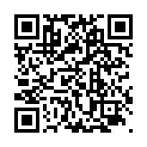
Раздел 3 Применение системы оценки и управления рисками причинения вреда (ущерба)
охраняемым законом ценностям при организации государственного контроля (надзора)
№ | Фактор (этап) реализации | Показатели, характеризующие степень достижения результата | Целевое значение показателей
 |  |  | 31.12.2021 | 31.12.2022 | 31.12.2023
2.1. | Составление плана проверок на основании утвержденных критериев отнесения объектов контроля (надзора) к определенной категории риска причинения вреда (ущерба) | доля видов регионального государственного контроля (надзора) и переданных видов государственного контроля (надзора), по которым план проверок составлен на основании утвержденных критериев, процентов | 100 | 100 | 100
2.2. | Утверждение индикаторов риска нарушения обязательных требований (далее - индикаторы риска) для видов регионального государственного контроля (надзора) | виды регионального государственного контроля (надзора), по которым утверждены индикаторы риска, процентов | 80 | 90 | 100
Целевая модель
«Осуществление контрольно-надзорной деятельности в субъектах Российской Федерации»
Индикаторы риска → методические материалы по подготовке проектов НПА, утверждающих перечень
индикаторов риска нарушения обязательных требований

Slide 11

№ | Положением предусмотрено проведение плановых проверок
1 | Региональный государственный контроль (надзор) на автомобильном транспорте, городском наземном электрическом транспорте и в дорожном хозяйстве
2 | Региональный геологический контроль (надзор)
3 | Региональный государственный экологический контроль (надзор)
4 | Региональный государственный надзор в области защиты населения и территорий от чрезвычайных ситуаций
5 | Региональный государственный контроль (надзор) за соблюдением законодательства об архивном деле
6 | Региональный государственный контроль (надзор) за состоянием Музейного фонда Российской Федерации
7 | Региональный государственный надзор в области технического состояния и эксплуатации самоходных машин и других видов техники, аттракционов
8 | Региональный государственный контроль (надзор) за приемом на работу инвалидов в пределах установленной квоты
9 | Региональный государственный контроль (надзор) в сфере социального обслуживания
10 | Региональный государственный контроль (надзор) в области регулирования тарифов в сфере обращения с твердыми коммунальными отходами
11 | Региональный государственный контроль (надзор) в области регулирования цен (тарифов) в сфере теплоснабжения
12 | Региональный государственный контроль (надзор) в области регулирования тарифов в сфере водоснабжения и водоотведения
13 | Региональный государственный контроль (надзор) в сферах естественных монополий
14 | Региональный государственный контроль (надзор) за регулируемыми государством ценами (тарифами) в электроэнергетике
15 | Региональный государственный контроль (надзор) за соблюдением предельных размеров платы за проведение технического осмотра транспортных средств и размеров платы за выдачу дубликата диагностической карты на бумажном носителе
16 | Региональный государственный контроль (надзор) за установлением и (или) применением регулируемых государством цен (тарифов) в области газоснабжения
17 | Региональный государственный контроль (надзор) за достоверностью, актуальностью и полнотой сведений об организациях отдыха детей и их оздоровления
18 | Региональный государственный контроль (надзор) в области обращения с животными
План проверок
на основании утвержденных критериев отнесения объектов контроля (надзора) к определенной категории риска причинения вреда (ущерба)

Slide 12
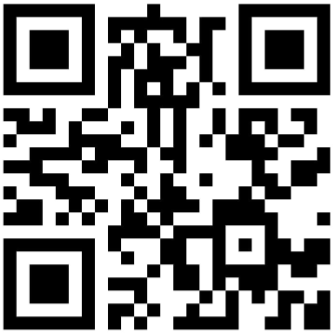
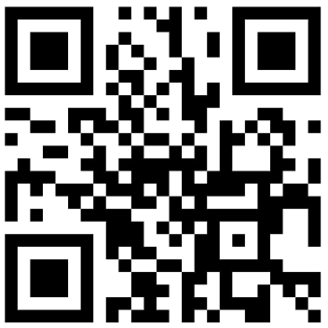
Видеозапись
Описание загрузки планов контрольных (надзорных) мероприятий
Видеозапись
Общее описание работы
ЕРКНМ
https://youtu.be/zV6ok3bOYZw
https://tomsk.gov.ru/files/front/download/id/295071
https://youtu.be/uI_BRnybLwE
https://tomsk.gov.ru/files/front/download/id/295072
14.07.2021 Прокуратура ТО совместно с Департаментом экономики
https://cloud.mail.ru/public/VJDi/48FMFsgiT

Slide 13
Раздел 4 Оценка результативности деятельности контрольных (надзорных) органов
№ | Фактор (этап) реализации | Показатели, характеризующие степень достижения результата | Целевое значение показателей
 |  |  | 31.12.2021 | 31.12.2022 | 31.12.2023
4.1. | Утверждение ключевых показателей результативности деятельности контрольных (надзорных) органов, по видам регионального государственного контроля (надзора), отражающих уровень минимизации вреда (ущерба) охраняемым законом ценностям, уровень устранения риска причинения вреда (ущерба) в соответствующей сфере деятельности, по которым устанавливаются целевые значения и достижение которых должен обеспечить соответствующий контрольный (надзорный) орган | доля видов регионального государственного контроля (надзора), по которым утверждены ключевые показатели, процентов | 100 | 100 | 100
Целевая модель
«Осуществление контрольно-надзорной деятельности в субъектах Российской Федерации»
До 01.01.2022→ распоряжение Правительства РФ от 29.04.2021 №1139-р
До 01.02.2022 → Протокол Минэкономразвития от 13.08.2021 № 84-АХ

Slide 14
Раздел 5 Информационное обеспечение контрольной (надзорной) деятельности в субъектах
Российской Федерации
№ | Фактор (этап) реализации | Показатели, характеризующие степень достижения результата | Целевое значение показателей
 |  |  | 31.12.2021 | 31.12.2022 | 31.12.2023
5.1. | Внедрение информационных решений (ресурсов), направленных на совершенствование контрольной (надзорной) деятельности в субъектах Российской Федерации | Доля видов регионального государственного контроля (надзора), по которым внедрены информационные решения (ресурсы) | 60 | 80 | 100
Целевая модель
«Осуществление контрольно-надзорной деятельности в субъектах Российской Федерации»

Slide 15
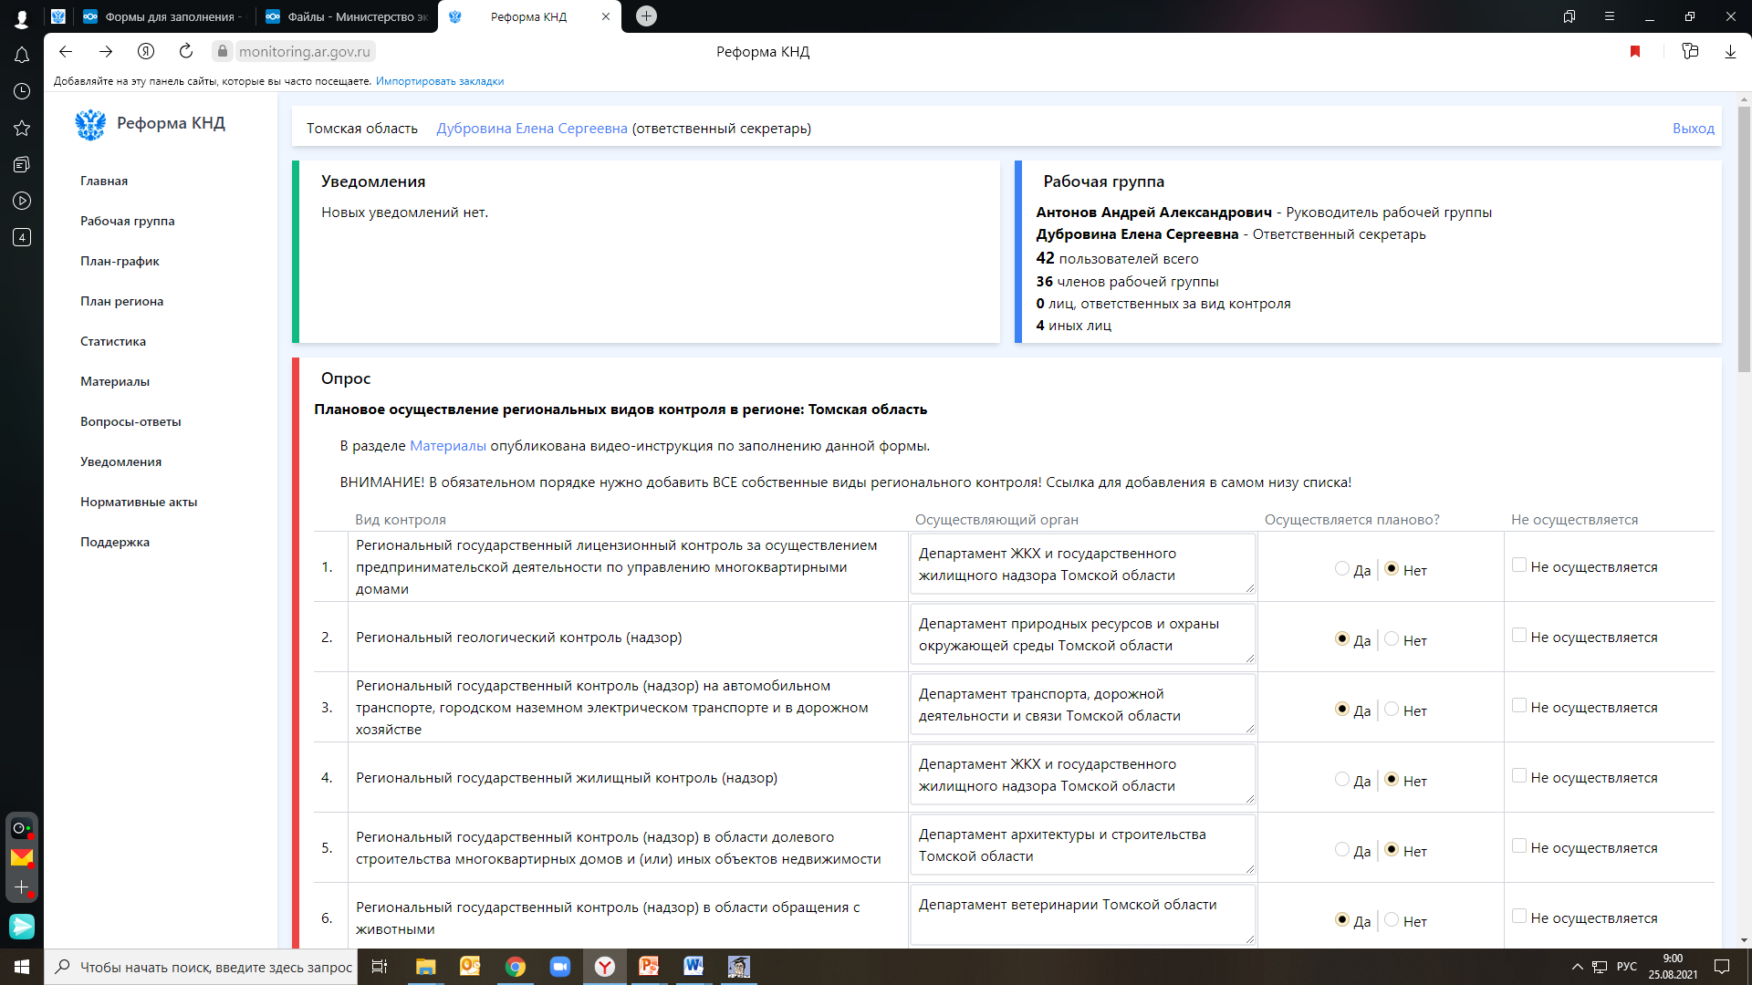
Информационная система «Monitoring»

Slide 16
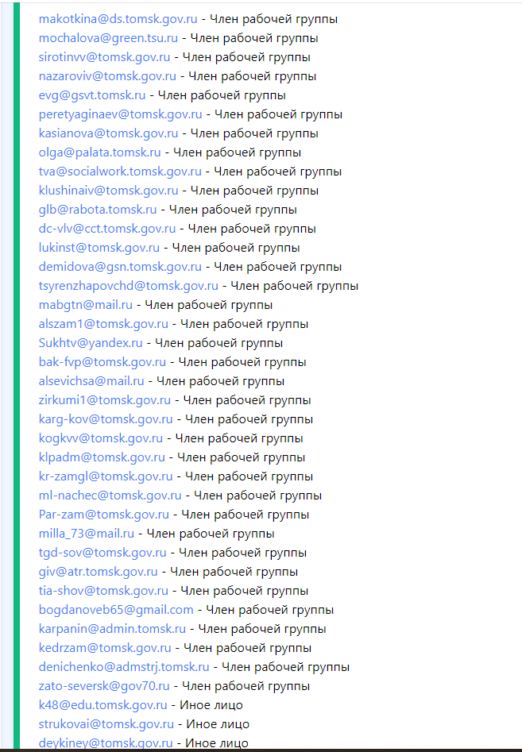

Информационная система «Monitoring»
Член рабочей группы
логин: _____
пароль: _____
В случае кадровых изменений:
беспрепятственный доступ в ИС «Monitoring»
информировать Департамент экономики
Распоряжение Губернатора Томской области от 09.04.2021 № 77-р «О мерах по реализации Федерального закона от 31 июля 2020 года № 248-ФЗ "О государственном контроле (надзоре) и муниципальном контроле в Российской Федерации»

Slide 17
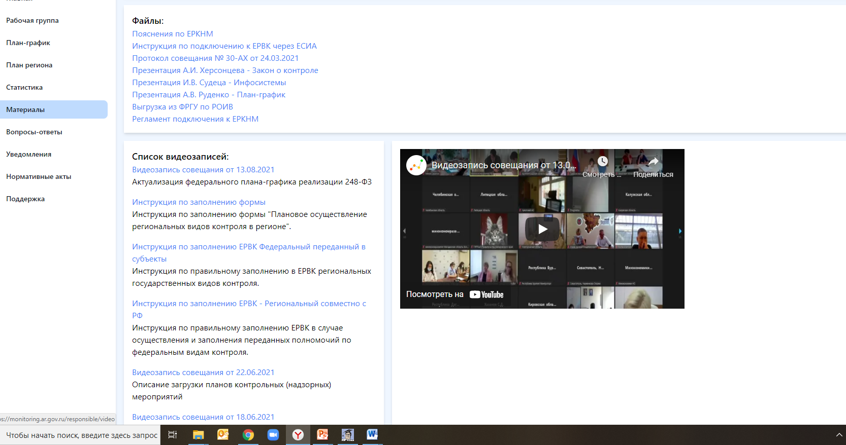
Информационная система «Monitoring»

Slide 18
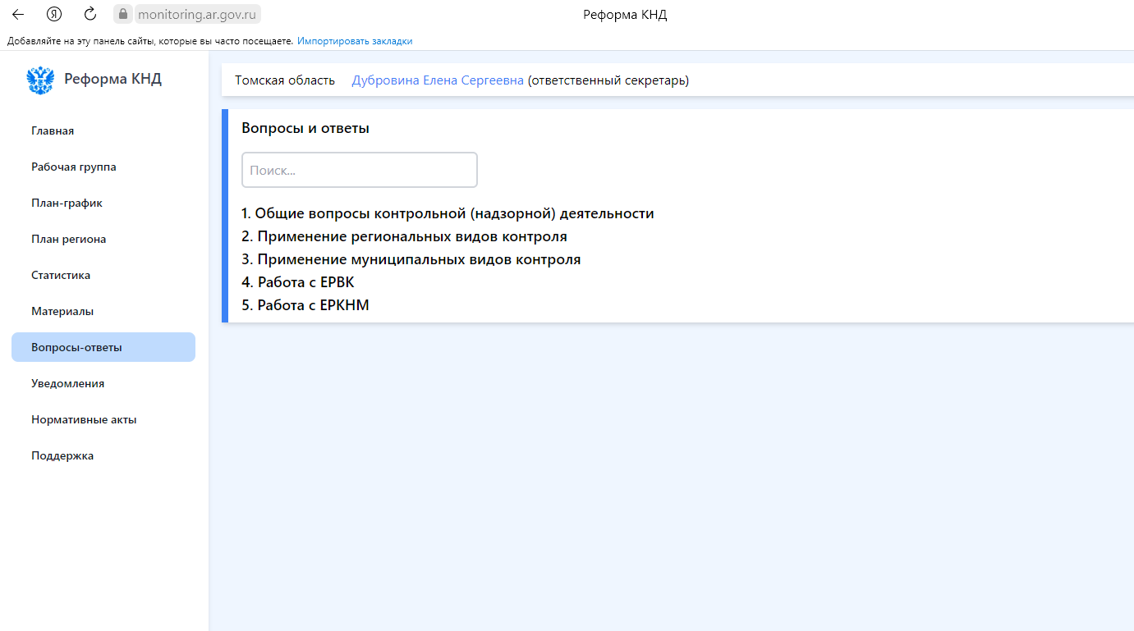
Информационная система «Monitoring»

Slide 19
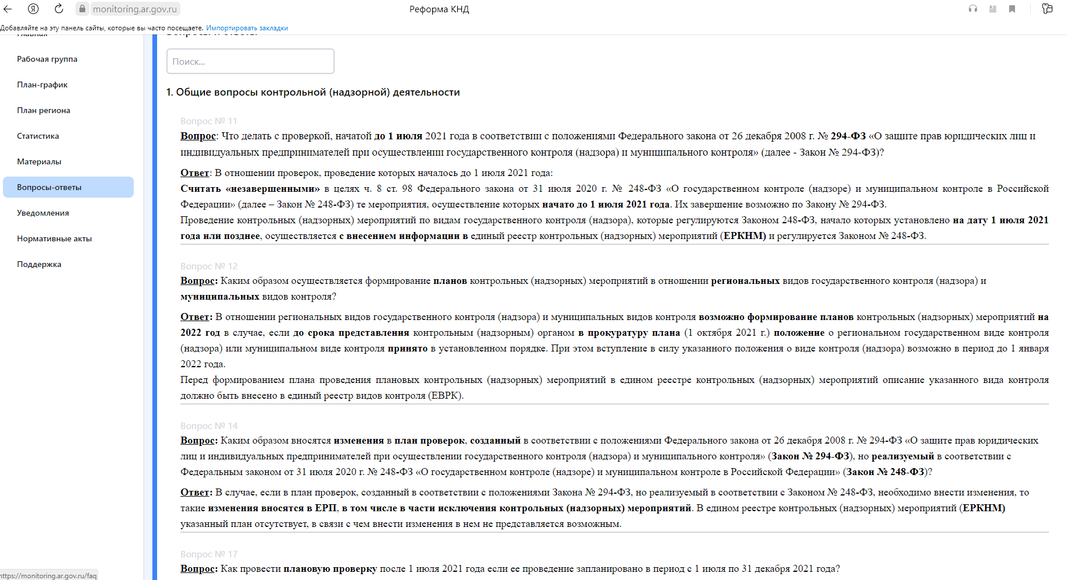
Информационная система «Monitoring»

Slide 20
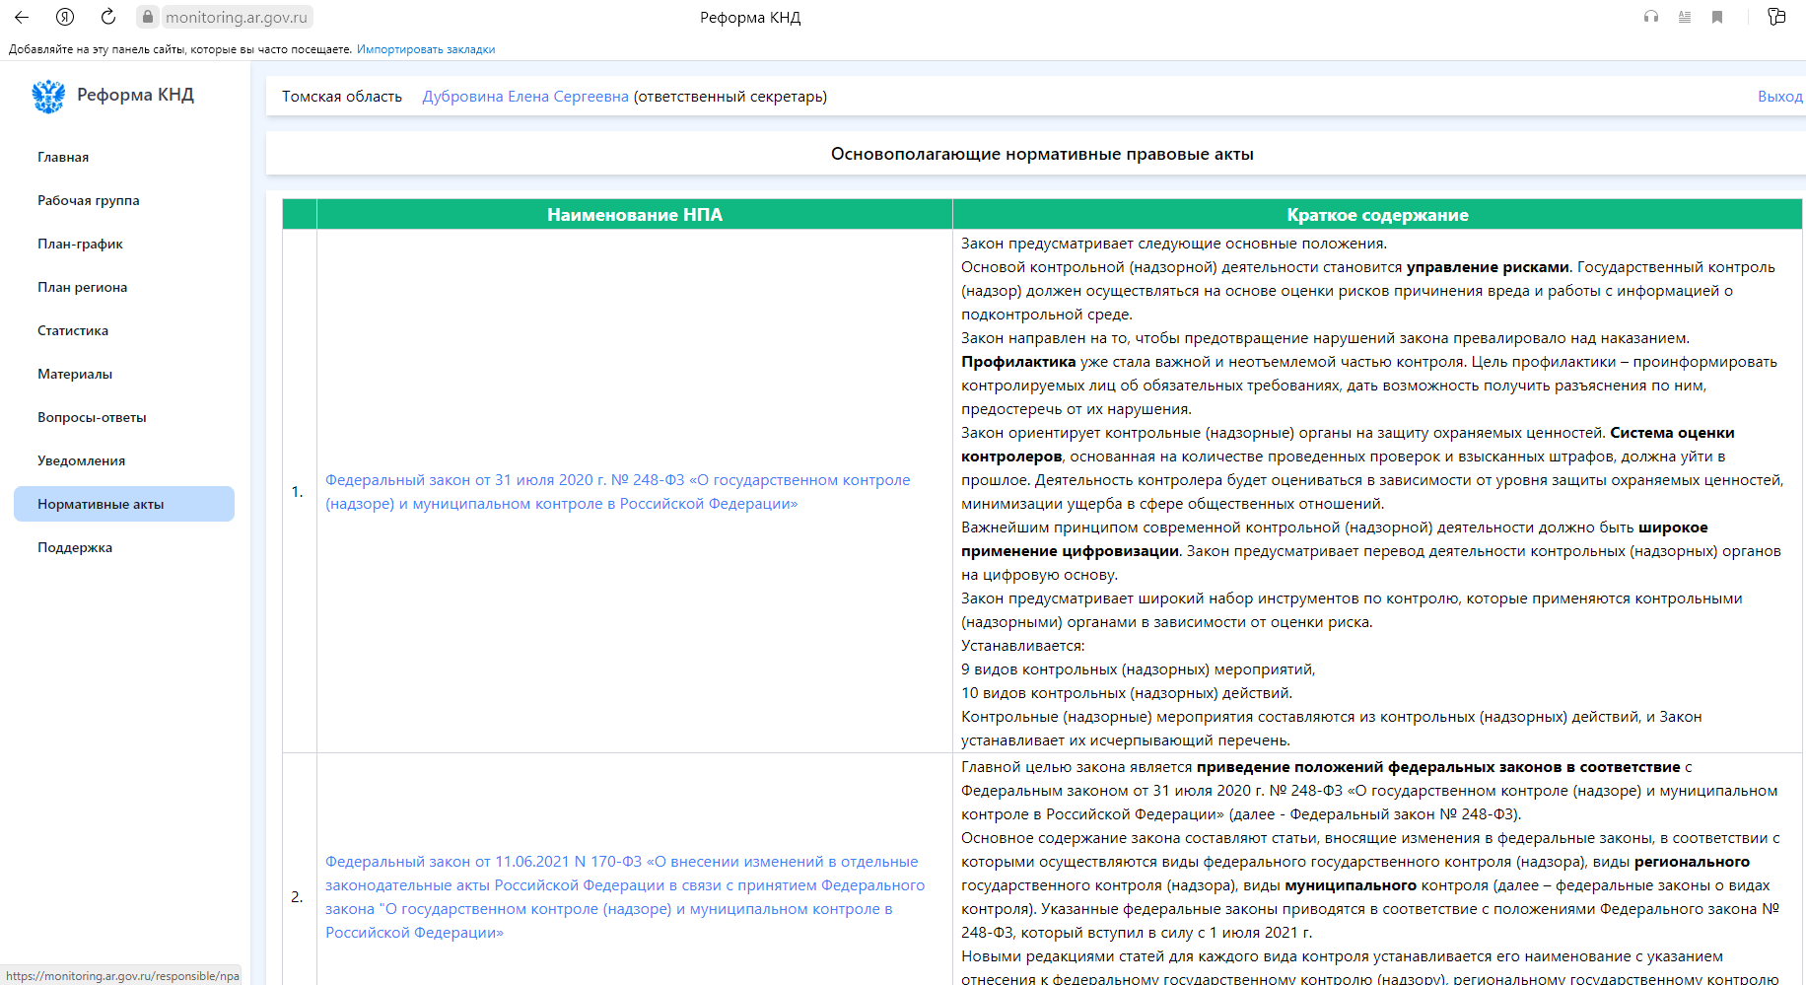
Информационная система «Monitoring»

Slide 21
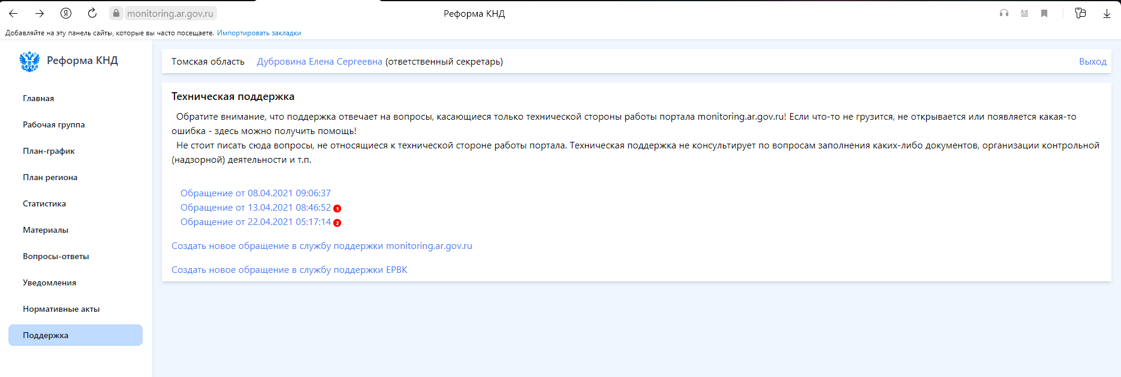
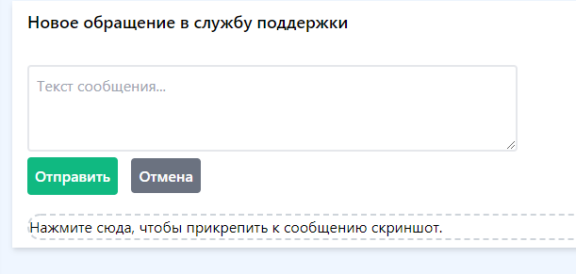
Информационная система «Monitoring»

Slide 22
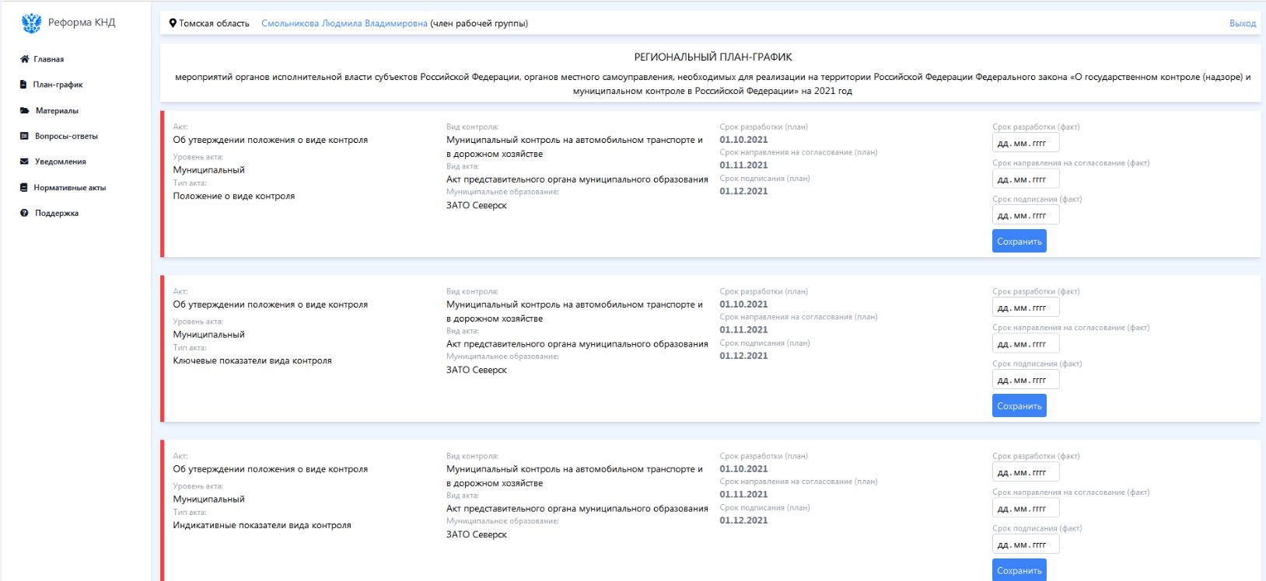
Информационная система «Monitoring»
Иванов И.И.

Slide 23
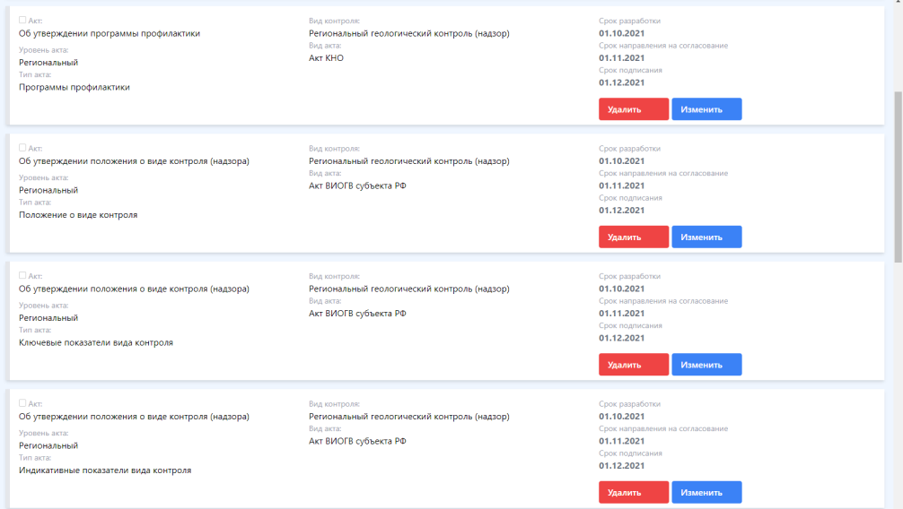
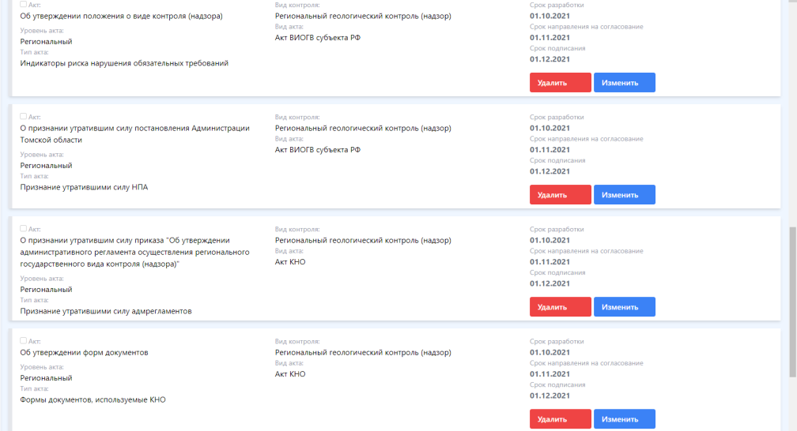
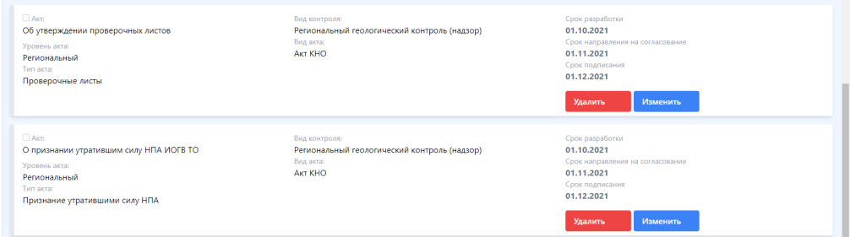
Информационная система «Monitoring»
! ! ! Обратить внимание
Тип акта
Положение
Ключевые показатели
Индикативные показатели
Перечень индикаторов риска
Признание утрат. силу адм.регламентов
Формы документов, используемые КНО
Программы профилактики
Проверочные листы
Аттестация экспертов
Признание утратившими силу НПА
Сроки разработки
Информацию об изменениях в Департамент экономики

Slide 24



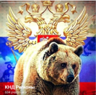
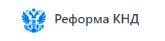
МЕТОДИЧЕСКАЯ ПОДДЕРЖКА
Telegram – каналы
Методические материалы
Презентации
Видеозаписи
КНД Регионы
Информационная система
«Monitoring»

Slide 25
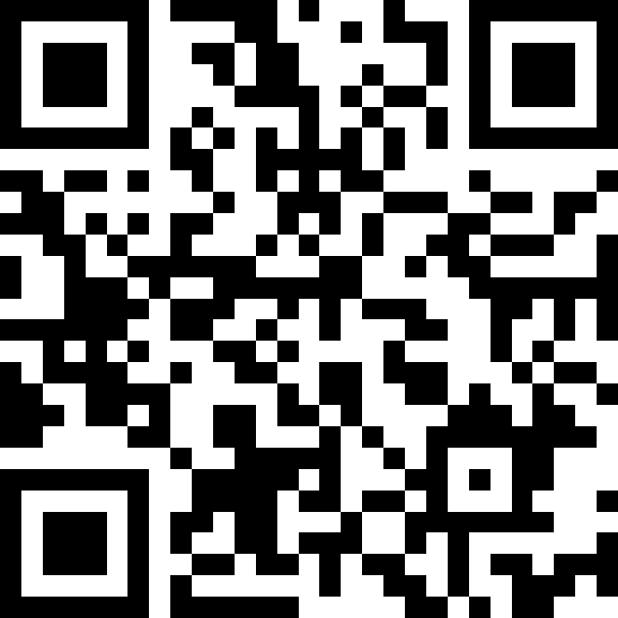
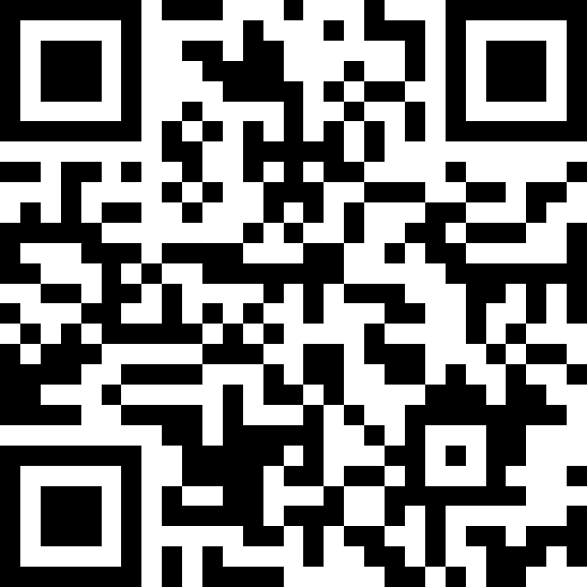
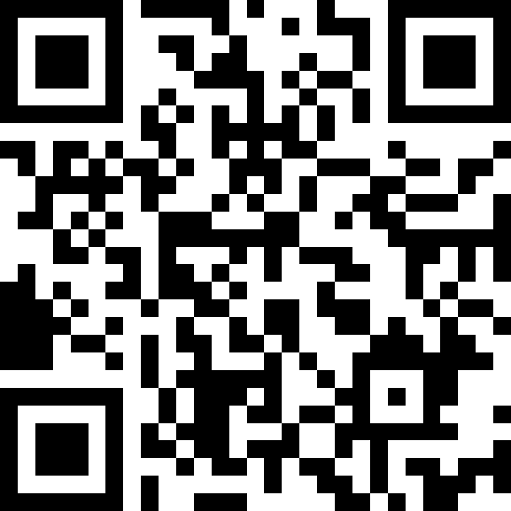
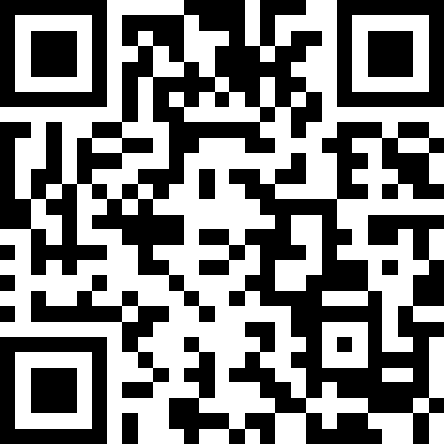
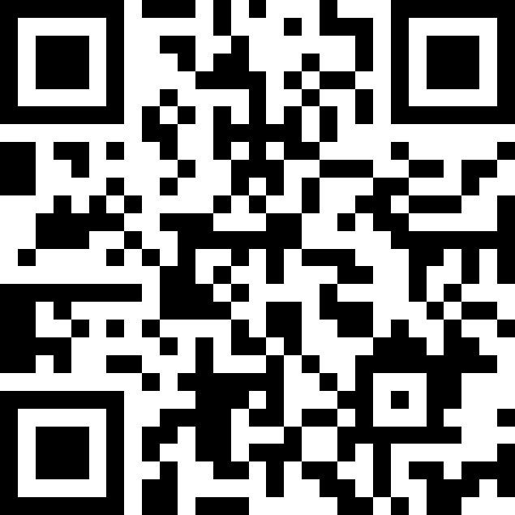
МЕТОДИЧЕСКАЯ ПОДДЕРЖКА
Система управления рисками
О государственном контроле (надзоре), муниципальном контроле
Организация профилактических и контрольных (надзорных) мероприятий, формирование планов (Часть 1)
Организация профилактических и контрольных (надзорных) мероприятий, формирование планов (Часть 2)
Государственный контроль (надзор), муниципальный контроль. Региональный аспект

Slide 26
ДЕПАРТАМЕНТ ЭКОНОМИКИ
Администрация Томской области
БЛАГОДАРЮ ЗА ВНИМАНИЕ
Панова Татьяна Владимировна
Председатель комитета регуляторной политики
27.08.2021

